Slide 1

PreventIQ
Handle Prevention Effectively

Slide 3
Gesamtschadensumme
Mio. CHF
Daten aus GVB Jahresrechnungen
Notes:
Key takeaway am Rand: „Schon kleine präventive Maßnahmen hätten Dutzende Millionen sparen können.“

Slide 4
Alarming Trend
Daten aus GVB Jahresrechnungen
Notes:
Nur 10 Berater im Präventionsteam
GVB Monopol ->zu viele Fälle pro Angestellter (wie uns letzte Nacht) -> zu wenig Zeit für Prävention
~ 50 Schäden/Angestellte
+7% Gesamtschadensumme
+2% Prävention
Relative-Zahlen im Vergleich zum Vorjahr
> 400.000 Gebäude
> 25.000 Schäden
< 539 Angestellte

Slide 5
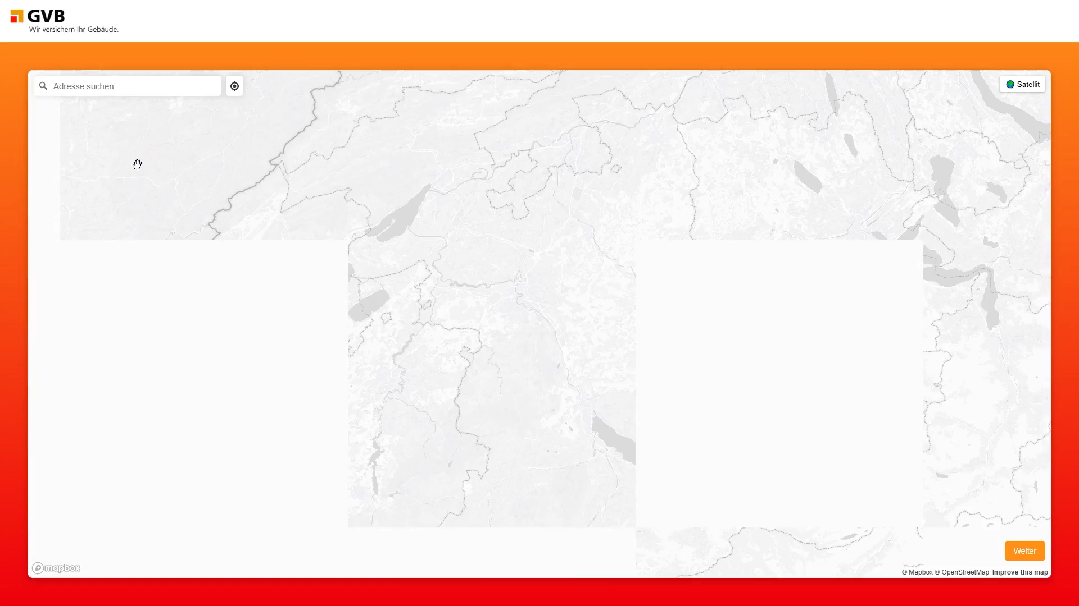

Slide 6
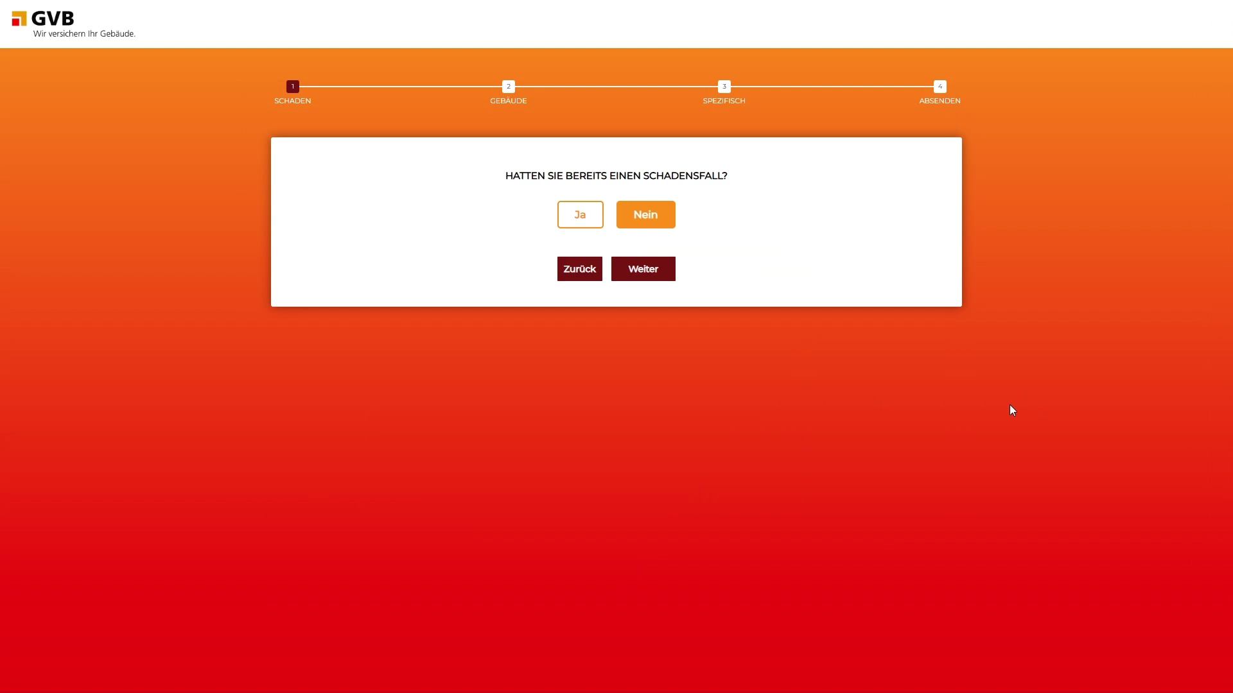

Slide 7
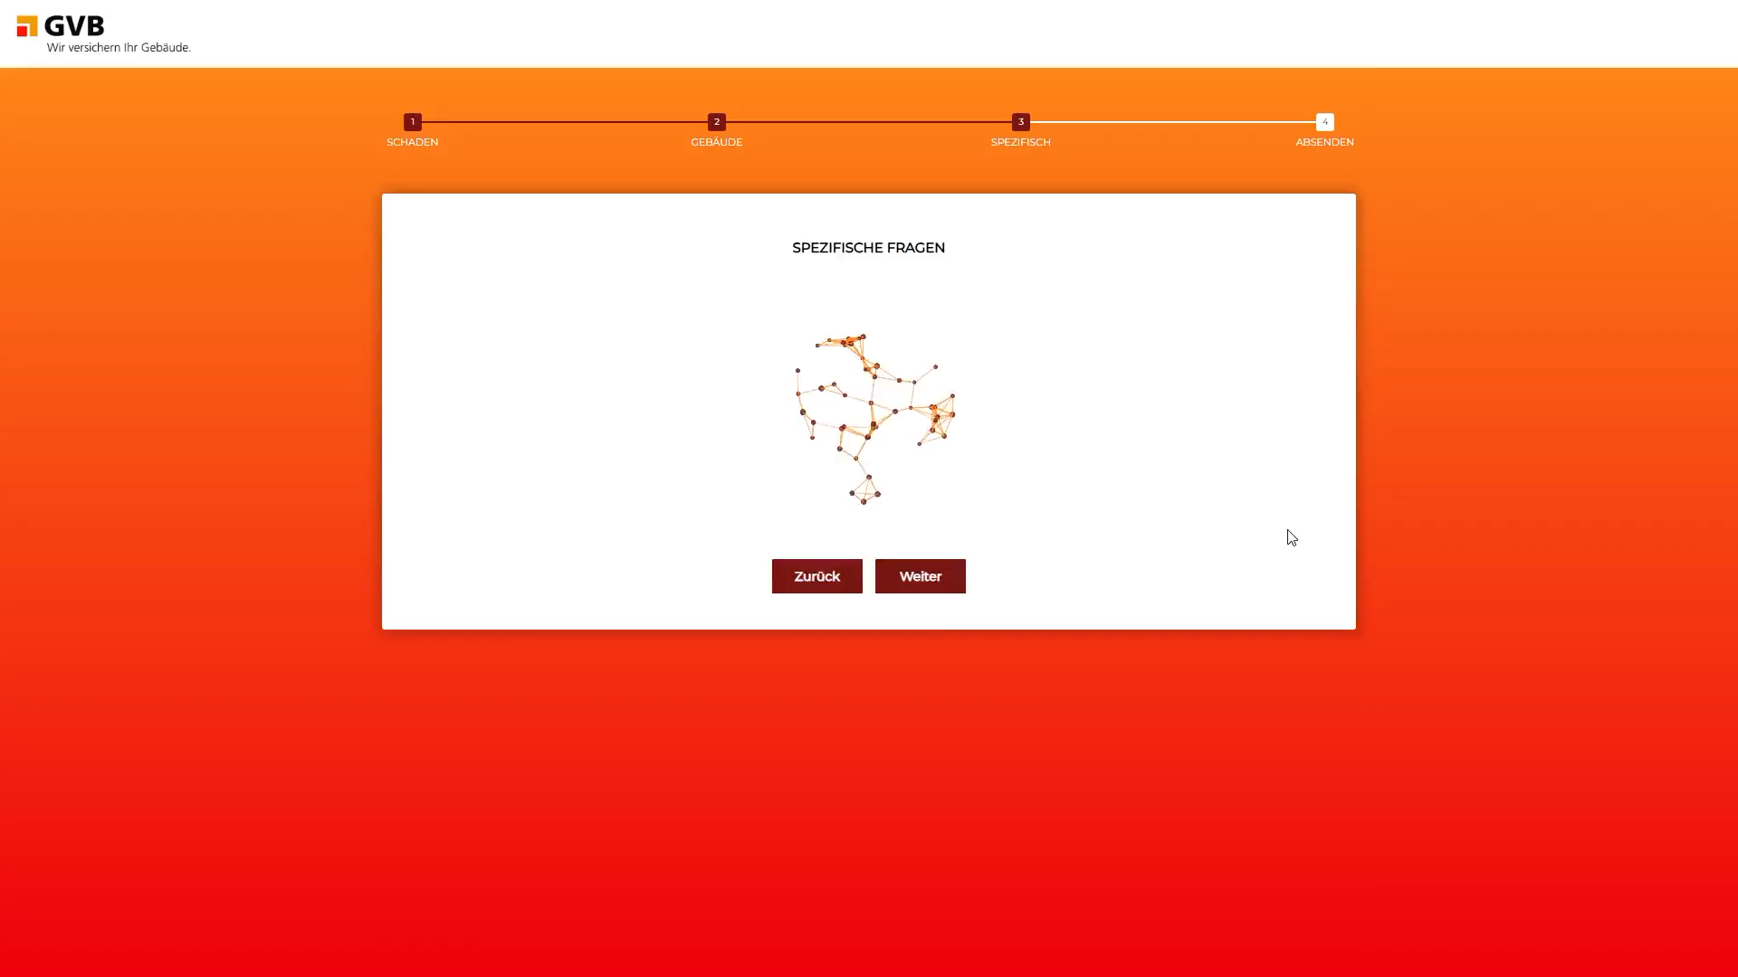

Slide 8
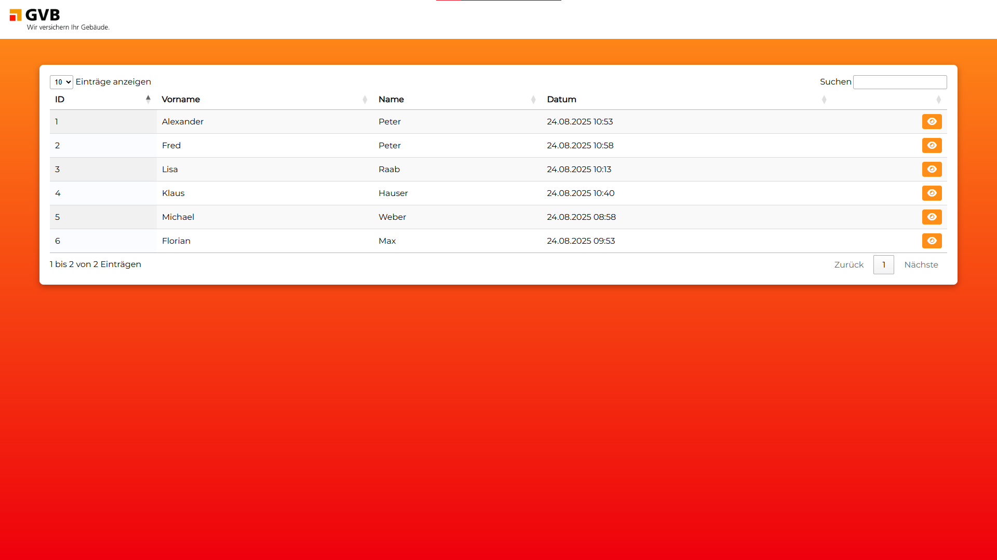

Slide 9
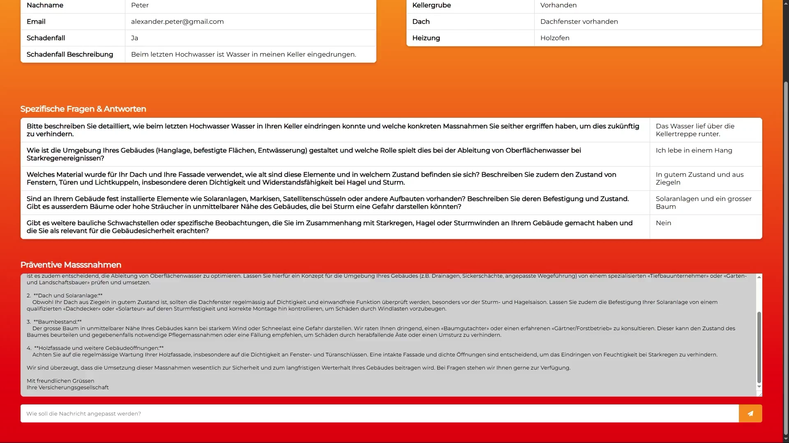

Slide 10
Vision 2030
Digitalisierung End-to-End
Trend umkehren
Exzellente Serviceleistung
Mehr Präventation
Notes:
Vision 2030 (GVB)
Digitalisierung ein strategischer Schwerpunkt
⚡ Effizientere Präventive Kommunikation kann Dutzende Millionen Schadensumme verhindern. 🤝 Gemeinsam machen wir den Kanton Bern sicherer, digitaler, zukunftsfähiger.
👉 GVB hat die Daten. Wir haben die Lösung. Lasst uns heute den ersten Pilot starten.

Slide 11
PreventIQ
Handle Prevention Effectively

